Slide 1
UpGrade “Una aplicación para mejorar cómo jugador”
Por: Ignacio Veas
Dispositivos móviles

Slide 2
Indice
Introducción
Desarrollo de la app
Requerimientos funcionales
Requerimientos no funcionales
Diagrama de clase
Código
Ejecución
Objetivos finales

Slide 3
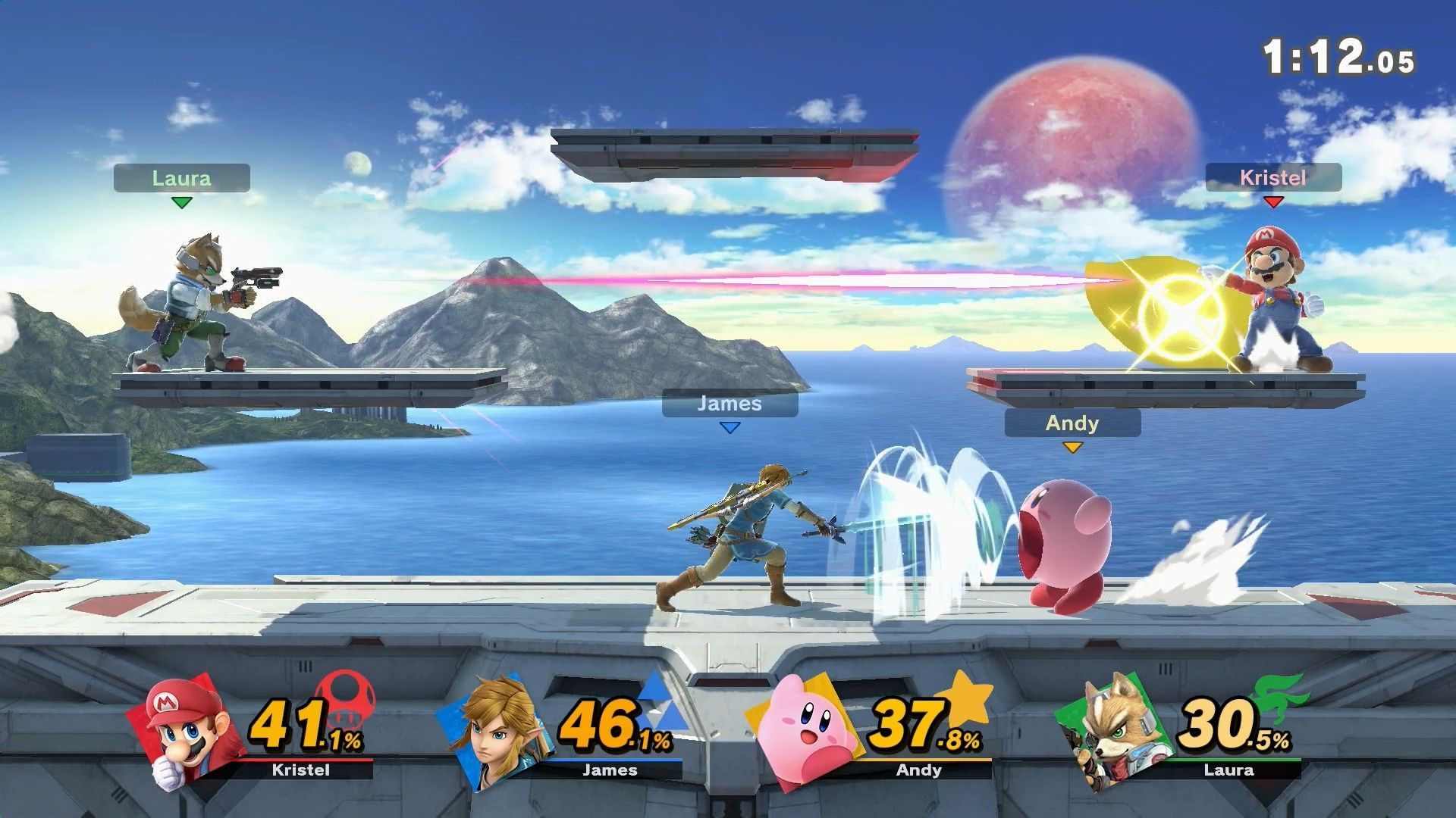
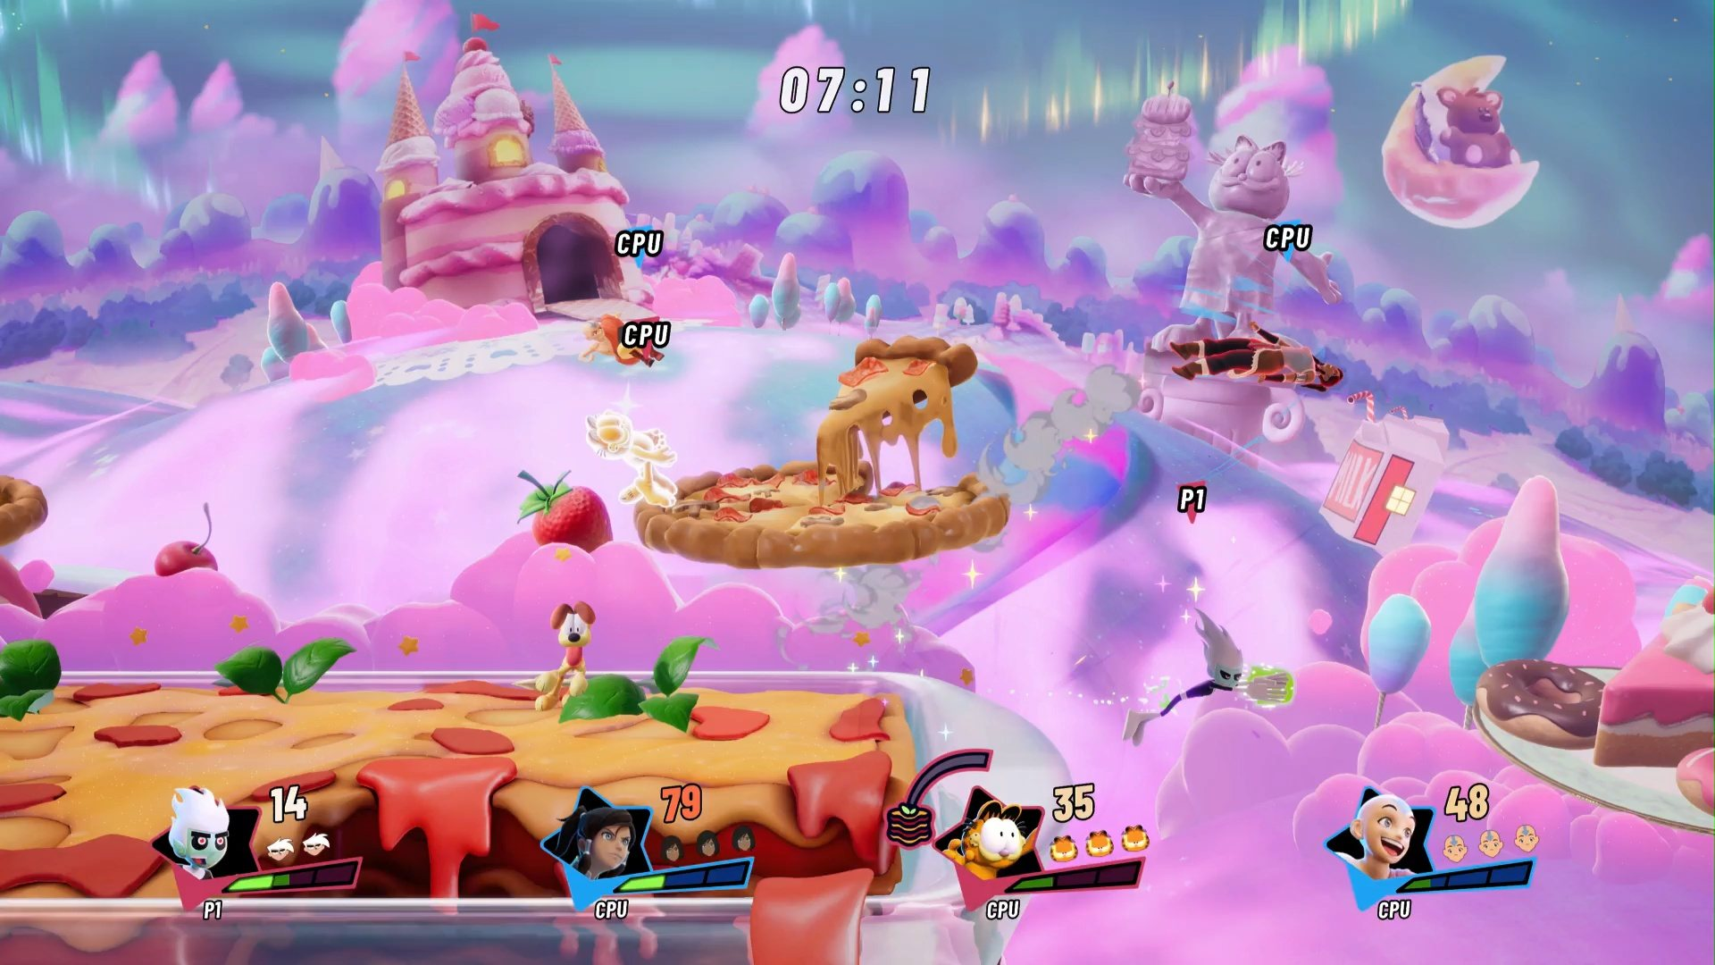
Introducción “De que trata UpGrade”
Upgrade es una aplicación que busca ayudar a los jugadores de videojuego de lucha con plataformas a mejorar su rendimiento a nivel más competitivo

Slide 4



Desarrollo de la app
- Android studio
- Visual studio code
- Github

Slide 5
Requerimientos Funcionales
Ingresa la selección de actividad
Selección de videojuego
Selección de personaje
Registro de datos
Recomendaciones

Slide 6
Requerimientos No Funcionales
Rendimiento
Usabilidad

Slide 7

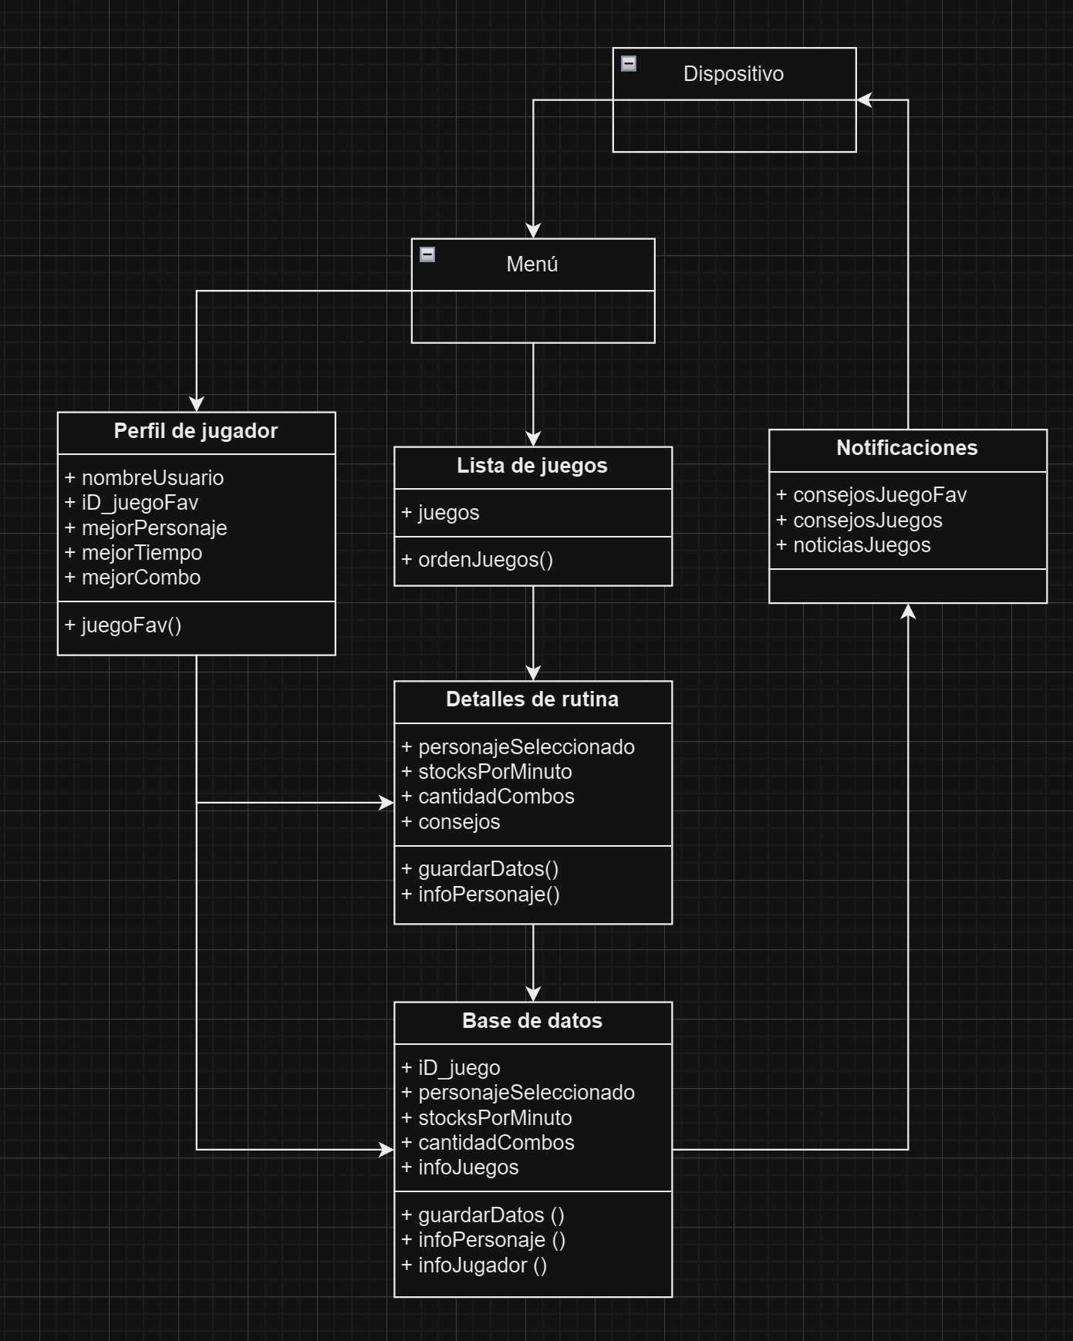
Diagrama de clase

Slide 8
Código

Slide 9
Ejecución

Slide 10
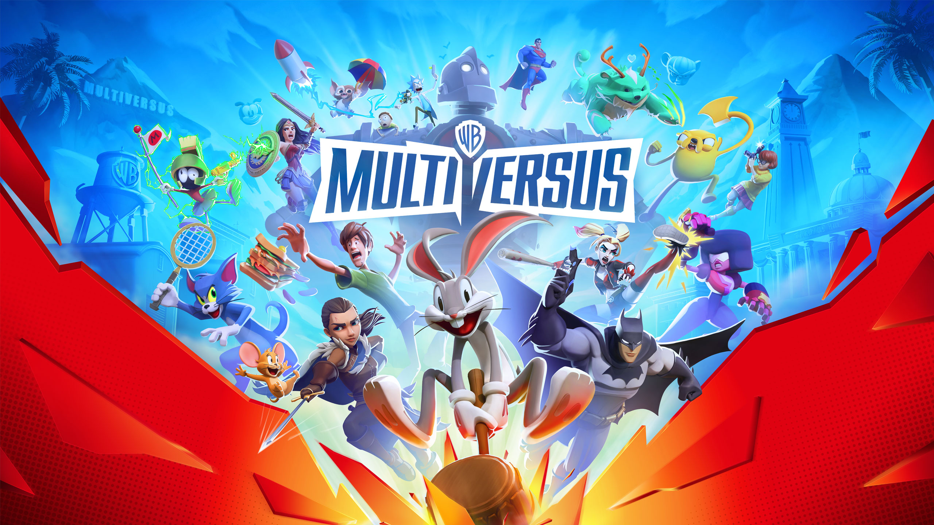
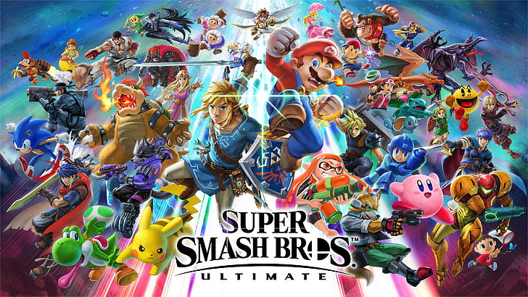
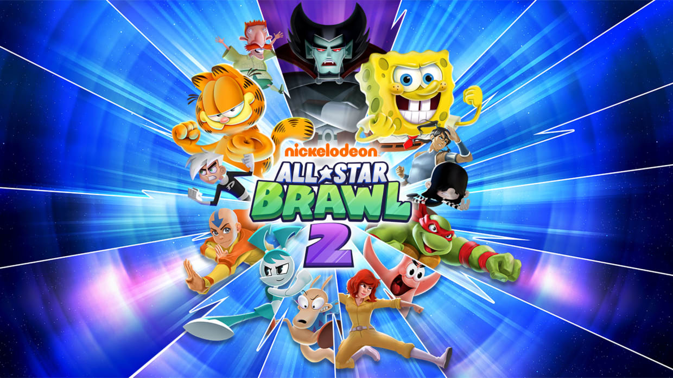


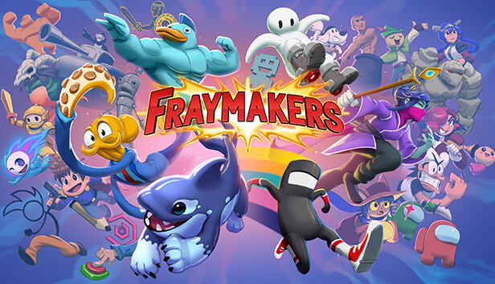
Objetivos finales

